Slide 1
Denk an mich – Dein Rücken! Informationen für Büroarbeitsplätze
Sicherheitskurzgespräche (SKG 013)

Slide 2
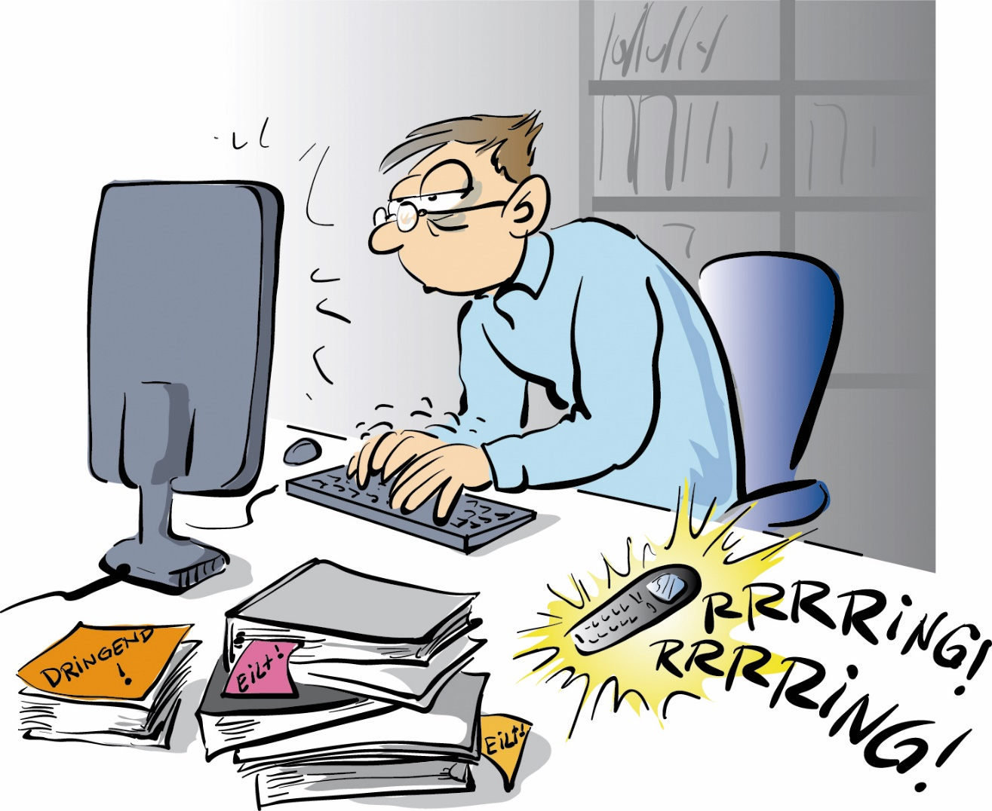
Ursachen von Rückenbeschwerden
Lektion 1
Fehlhaltungen vermeiden durch ergonomische Einstellungen des Arbeitsplatzes
Bewegungsmangel im Büroalltag vermindern
Stress vermindern durch
ergonomische Pausengestaltung
angepasster Umgang mit neuen Medien
Arbeitsaufgaben strukturiert und nacheinander erledigen

Slide 3
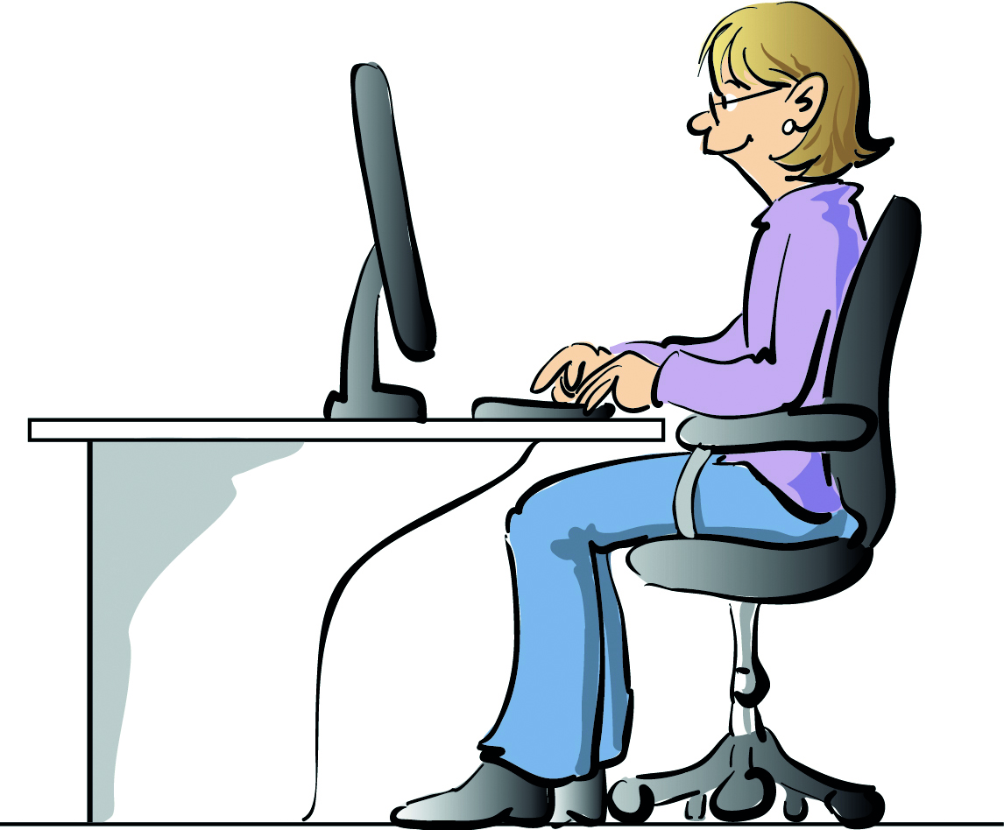
Bildschirmarbeitsplatz richtig einstellen
Lektion 2
Ergonomische Einstellung des Arbeitsstuhls
≥ 90° Winkel in Knie, Hüfte und Ellenbogen
beide Füße auf dem Boden
Sitzfläche endet 2 Fingerbreit vor der Kniekehle
Rückenlehne beweglich einstellen
Lordosenstütze anpassen
Ergonomische Einstellung des Tisches auf Höhe der Armlehnen oder des Bauchnabels
Einstellung des Bildschirms
frontal
leicht nach hinten geneigt
Blick beim Arbeiten leicht nach unten geneigt

Slide 4
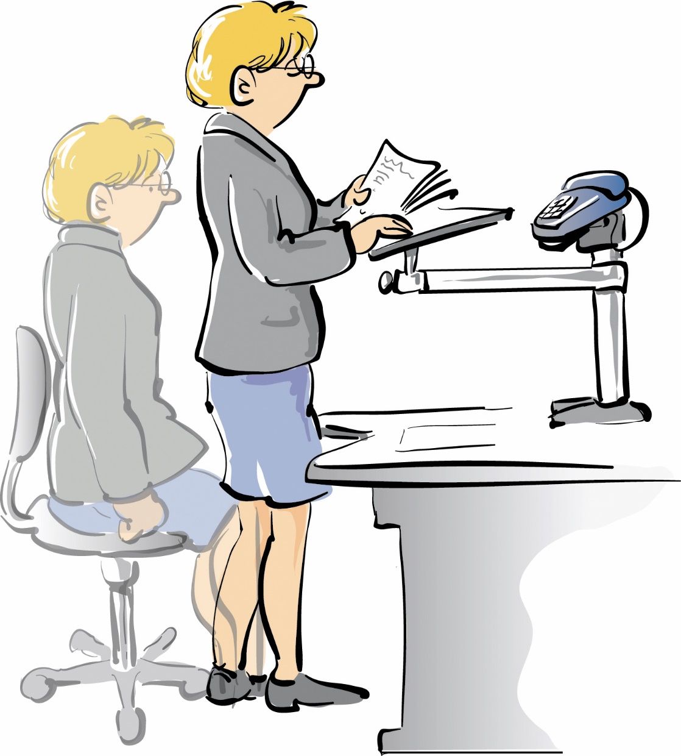
Der bewegte Bildschirmarbeitsplatz
Lektion 3
Dynamisch Sitzen
Einzelne Tätigkeiten wie Telefonieren oder Lesen im Stehen ausführen
Bewegung in den Arbeitsalltag bringen

Slide 5
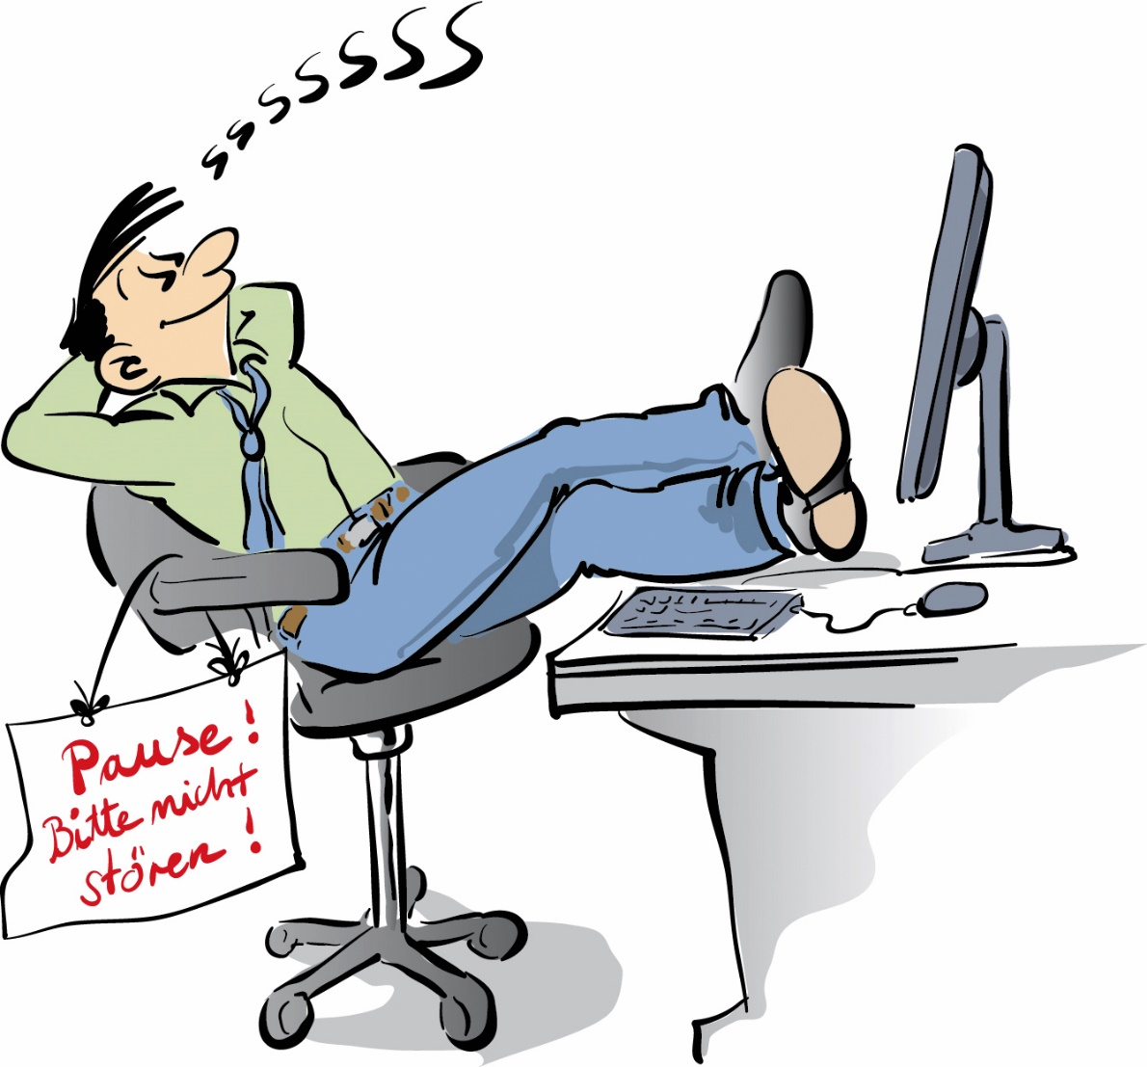
Lektion 4
Umgang mit Stress
Gezielte Pausengestaltung
E-Mails nicht sofort nach Eingang, sondern nur zu vorher festgelegten Zeiten öffnen
Telefonauszeiten einrichten
Prioritäten setzen
Strukturiert arbeiten

Slide 6
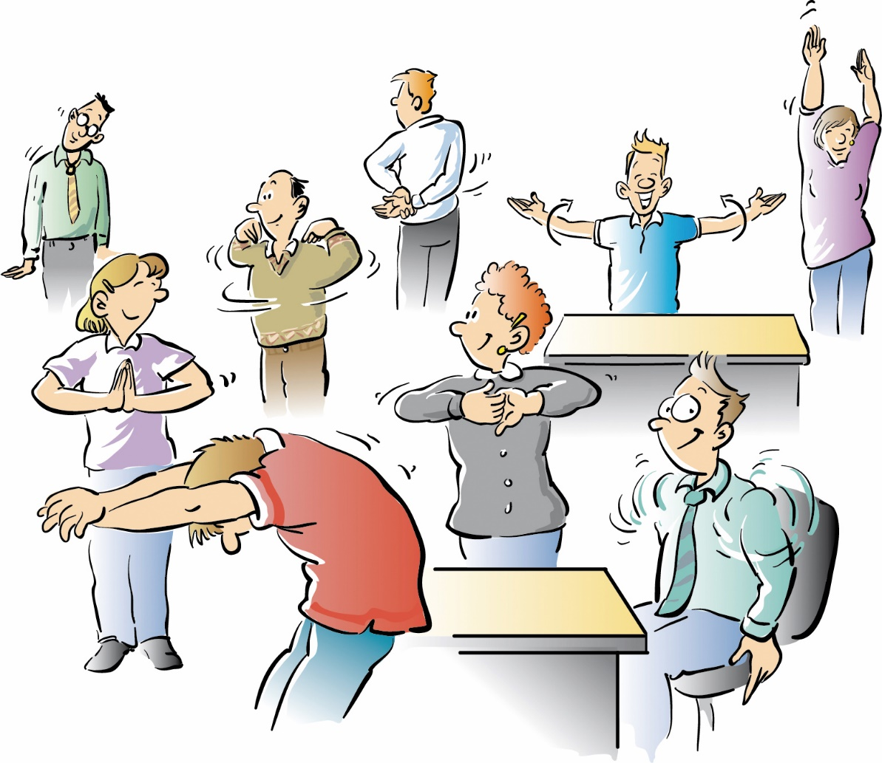
Lektion 5
Gute Teamarbeit gegen Rückenbeschwerden
Gegenseitige Unterstützung im Team
Regelmäßige Meetings im Team organisieren
Für das gesamte Büroteam, Bewegungspausen organisieren und daran teilnehmen

Slide 7
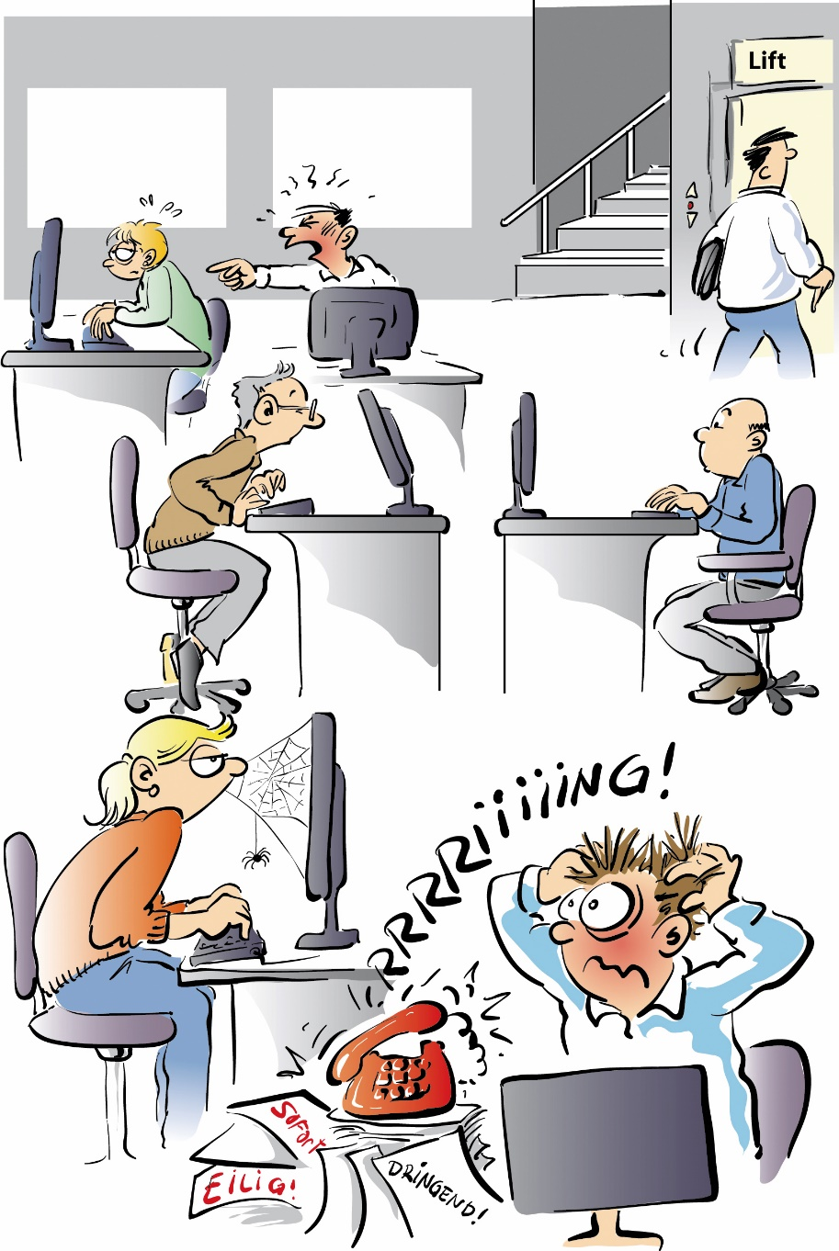
Finde die acht Fehler

Slide 8
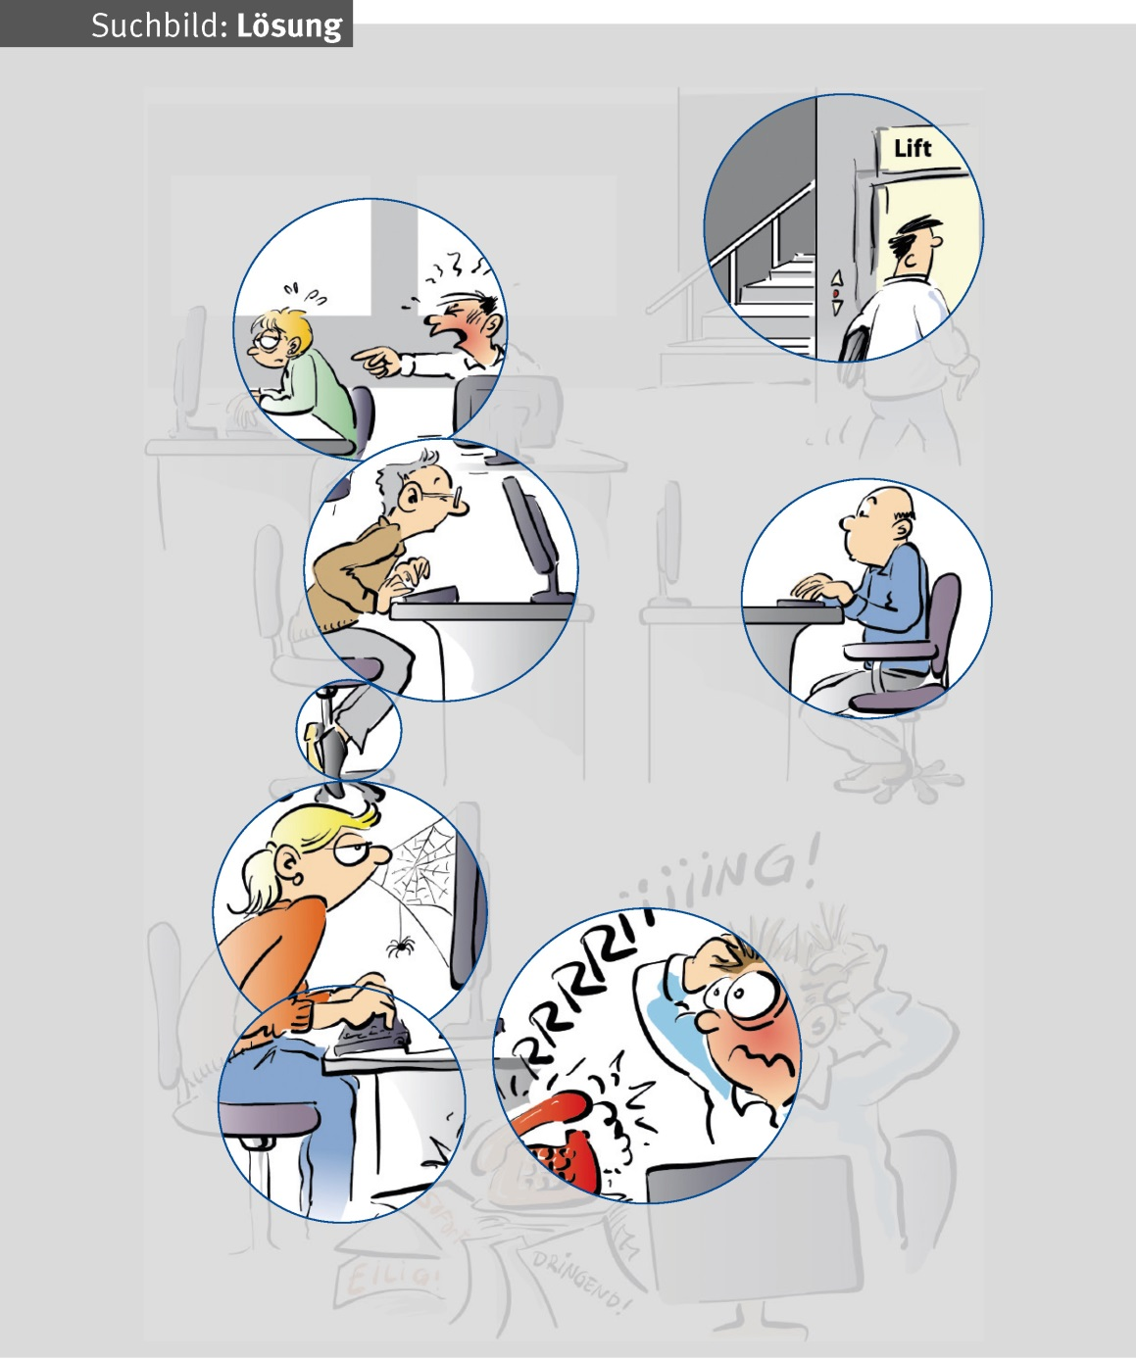
Fehlerübersicht

Slide 9
Fehler 1
Psychische Belastung als Folge von respektlosem Umgang des Vorgesetz-ten mit seinen Mitarbeitern kann Ursache von Rückenbeschwerden sein.

Slide 10
Fehler 2
Im Büroalltag alle Möglichkeiten zur Bewegung nutzen: Treppe statt Aufzug!

Slide 11
Fehler 3
Bildschirm oben um max. 15° nach hinten neigen und in der Höhe so niedrig wie möglich einstellen. Der Blick soll bei der Bildschirmarbeit geneigt sein, die oberste Textzeile auf dem Bildschirm darf maximal in waagrechter Blickhöhe liegen.

Slide 12
Fehler 4
Im Bedarfsfall Fußstütze einsetzen.

Slide 13
Fehler 5
Stuhl und Tischhöhe aneinander anpassen, damit die Unterarme auf den Armlehnen so aufliegen können, dass zwischen Unterarm und Oberarm ein 90°-Winkel entsteht und die Arme waagrecht auf dem Tisch aufliegen können.

Slide 14
Fehler 6
Für regelmäßige Bewegung im Büroalltag sorgen. Regelmäßige Pausen bei der Bildschirmarbeit einplanen.

Slide 15
Fehler 7
Sitzhöhe so anpassen, dass der Unterarm waagrecht auf dem Tisch aufliegt. Bürostuhl mit Armlehnen zur Verfügung stellen und benutzen.

Slide 16
Fehler 8
Psychische Belastung durch strukturierte Aufgabenerledigung vermeiden. Telefonische Sprechzeiten einführen, um Zeitfenster für konzentriertes Arbeiten zu schaffen.

Slide 17
Weitere Sicherheitskurzgespräche
Die Reihe der Sicherheitskurzgespräche wird ständig um neue Themen ergänzt.
In den Druckfassungen finden Sie zu den einzelnen Lektionen weitere ausführliche Hinweise und Erläuterungen für Unterweisende.
Einen Überblick über die derzeit verfügbaren Themen erhalten Sie im Medienshop der BG RCI.
medienshop.bgrci.de

